Slide 1

Домашнее задание
§22,
даты и термины.

Slide 2
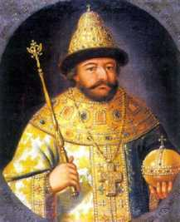
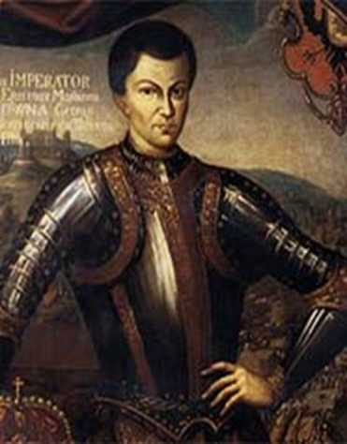
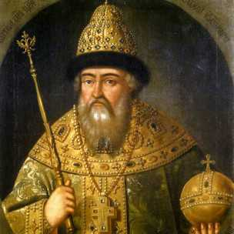

Россия в начале XVII века
«Смутное время»
В России

Slide 3
Знать:
причины, содержание и последствия «смутного времени»;
Понятия :«смутное время», интервенция, Семибоярщина,
Личности : Борис Годунов, Лжедмитрий I , Лжедмитрий II , Иван Болотников, Кузьма минин И Дмитрий Пожарский
Даты:
1598
1604
1606-1607
1607-1609
1612

Slide 4

Причины
«смутного времени»
В России

Slide 5

Причины начала «Смутного времени»
1. 1584г. – смерть Ивана Грозного
2. Недовольство служилых людей своим
положением;
3. Пресечение династии Рюриковичей;
4. 1598г. – избрание на
Земском Соборе царём
Бориса Годунова
Первый русский царь,
получивший трон
не по наследству,
а путём выборов

Slide 6

Стр 152-153
Какие преобразования
были сделаны Борисом
Годуновым для изменения
положения в стране?

Slide 7
Преобразования Бориса Годунова
Стремление заручиться поддержкой дворянства,
духовенства и горожан;
2. 1597г.- введение 5-летнего срока сыска беглых
крестьян;
3. 1589г.- утверждение патриаршества;
4. Расширение торговли с Англией, Голландией,
Персией;
5. Приглашение иностранцев для работы
часовщиками, аптекарями, врачами;
6. Дворянские дети могут обучаться
за границей;

Slide 8
Почему правление
Бориса Годунова
вызвало всенародное
недовольство?
Стр 153

Slide 9
Причины недовольства:
Неурожай 1601-1603гг,
вызвавший страшный голод;
2. Недовольство бояр правлением
Бориса Годунова;
3. Начало преследований
недовольных властью

Slide 10

Причины начала «Смутного времени»
1. 1584г. – смерть Ивана Грозного
2. Недовольство служилых людей своим положением;
3. Пресечение династии Рюриковичей;
4. 1598г. – избрание на Земском Соборе царём Бориса Годунова
5. Неурожай 1601-1603 гг, вызвавший
страшный голод
6. Недовольство бояр правлением Годунова

Slide 11
1604г. – поход Лжедмитрия I на Москву,
1605г. – Лжедмитрий I занимает московский престол;
1606г. – убийство Лжедмитрия I и избрание
русским царём
Василия Шуйского
Лжедмитрий I

Slide 12
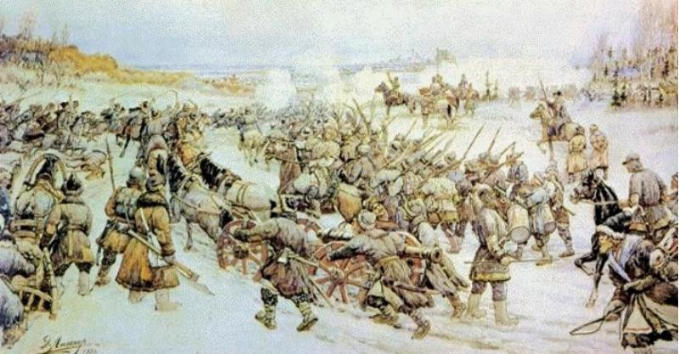
Разрастание масштабов
гражданской войны;
Рост народных выступлений
В южных окраинах страны;
1606-1607гг.- восстание
под предводительством
Ивана Болотникова;

Slide 13
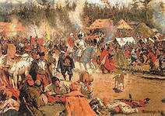
1607г.- поход Лжедмитрия II
на Москву;
1608г.- начало шведской
интервенции в Россию;
Июль 1610г.- низложение
Василия Шуйского;
«семибоярщина»;
21 сентября 1610г.-
поляки
Впущены в Москву;

Slide 14
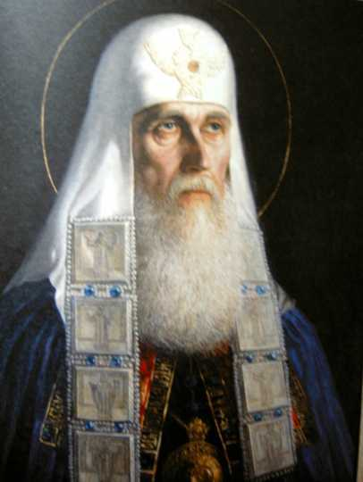
Патриарх Гермоген
рассылает грамоты
с призывом к борьбе
за освобождение
от интервентов;
Все сословия готовы
Бороться с
чужеземным
Нашествием;

Slide 15
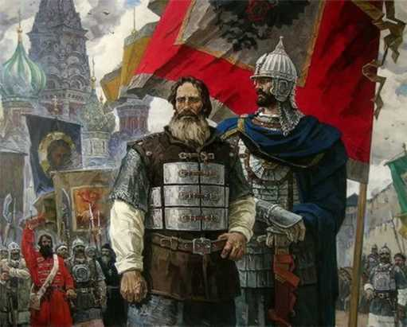
Весна-осень 1612г.-
Освобождение Москвы
Войсками Минина и пожарского;
Окончание гражданской войны

Slide 16
Знать:
причины, содержание и последствия «смутного времени»;
Понятия :«смутное время», интервенция, Семибоярщина,
Личности : Борис Годунов, Лжедмитрий I , Лжедмитрий II , Иван Болотников, Кузьма минин И Дмитрий Пожарский
Даты:
1598
1604
1606-1607
1607-1609
1612

Slide 17

3- факта самых важных 2- факта самых интересных 1- вопрос классу

